Slide 1
SOINS INFIRMIERS ET DOULEUR
UE 2.4 S1 Promotion 2024-2027

Slide 2
Plan
Législation
Définition & types de douleurs
L’expression et l’évaluation de la douleur
Les antalgiques
La prise en soin non médicamenteuse de la douleur

Slide 3
Objectifs
Connaître le cadre législatif relatif à la prise en soin de la douleur
Savoir définir la douleur
Connaître quels sont les différents types de douleurs
Savoir identifier les signes de douleur
Connaître les différents moyens d’évaluation de la douleur
Connaître le panel d’antalgiques à disposition pour traiter la douleur (en lien avec votre niveau de formation UE 2.11)
Etre sensibilisé à l’existence de méthodes alternatives de la prise en soin de la douleur

Slide 4

LÉGISLATION
Loi du 4 mars 2002
Article L 1110-5 CSP
"Toute personne a le droit de recevoir des soins visant à soulager sa douleur. Celle-ci doit être en toute circonstance prévenue, évaluée, prise en compte et traitée [...] »

Slide 5
Code de la Santé Publique
4ème partie, Livre III, Titre 1er - Relatif à la profession et aux actes infirmiers:
Art R.4311-2 « Les soins infirmiers, préventifs, curatifs ou palliatifs, intègrent qualité technique et qualité des relations avec le malade ... Ils ont pour objet…de participer à la prévention, à l'évaluation et au soulagement de la douleur et de la détresse physique et psychique des personnes ».
Art R.4311-5 « Dans le cadre de son rôle propre, l'infirmier accomplit les actes ou dispense les soins suivants ... évaluation de la douleur»
Art R.4311-8 « L'infirmier [...] habilité à entreprendre et adapter les traitements antalgiques, dans le cadre des protocoles préétablis, écrits, datés et signés par un médecin »

Slide 6
Les plans de lutte contre la douleur
1998-2000 : 1er plan
Objectifs : Sensibiliser les professionnels de santé, améliorer la formation, et développer des structures spécialisées.
Actions : Création de consultations douleur dans les hôpitaux, formations spécifiques pour les soignants.
2002-2005 : 2ème plan
Objectifs : Renforcer la prise en charge de la douleur dans tous les établissements de santé.
Actions : Développement des Unités de Lutte contre la Douleur (ULD), amélioration de la formation continue des professionnels de santé.
Notes:
Améliorer la PEC de la douleur des populations les plus vulnérables.
Renforcer la formation pratique initiale et continue des professionnels de santé.
Améliorer les traitements médicamenteux et non pharmacologiques
Valoriser et renforcer les structures de prise en charge.

Slide 7
Les plans de lutte contre la douleur
2006-2010 : 3ème plan
Objectifs : Améliorer la prise en charge de la douleur chronique, promouvoir les traitements non médicamenteux.
Actions : Évaluation des pratiques professionnelles, sensibilisation du grand public, mise en place de réseaux de prise en charge de la douleur chronique.
2011-2014 : 4ème plan
Objectifs : Assurer une prise en charge de la douleur pour tous les patients, quel que soit le lieu de soins.
Actions : Promotion de la recherche sur la douleur, amélioration de la coordination des soins, développement de programmes d’éducation thérapeutique pour les patients
Notes:
Améliorer la PEC de la douleur des populations les plus vulnérables.
Renforcer la formation pratique initiale et continue des professionnels de santé.
Améliorer les traitements médicamenteux et non pharmacologiques
Valoriser et renforcer les structures de prise en charge.

Slide 8
DEFINITION ET TYPES DE DOULEURS

Slide 9
Définition
Selon l'Organisation Mondiale de la Santé (OMS) :
la douleur est définie comme une "expérience sensorielle et émotionnelle désagréable associée à un dommage tissulaire réel ou potentiel, ou décrite en termes de tel dommage".
Cette définition reconnaît que la douleur est subjective et peut varier considérablement d'une personne à l'autre. Elle comprend non seulement la dimension physique de la douleur, mais aussi ses aspects émotionnels et psychologiques.

Slide 10
Différents types de douleur
1- Douleur nociceptive:
Lésion → Activation de la transmission nerveuse des messages
Le mécanisme est un excès de stimulations nociceptives
qu’ on rencontre dans les situations de douleur aiguë, comme les traumatismes ou les brûlures, ou encore lors de douleurs chroniques, comme les rhumatismes ou le cancer.
Notes:
Message nerveux envoyé au cerveau. Lien entre douleur chronique et dépression

Slide 11
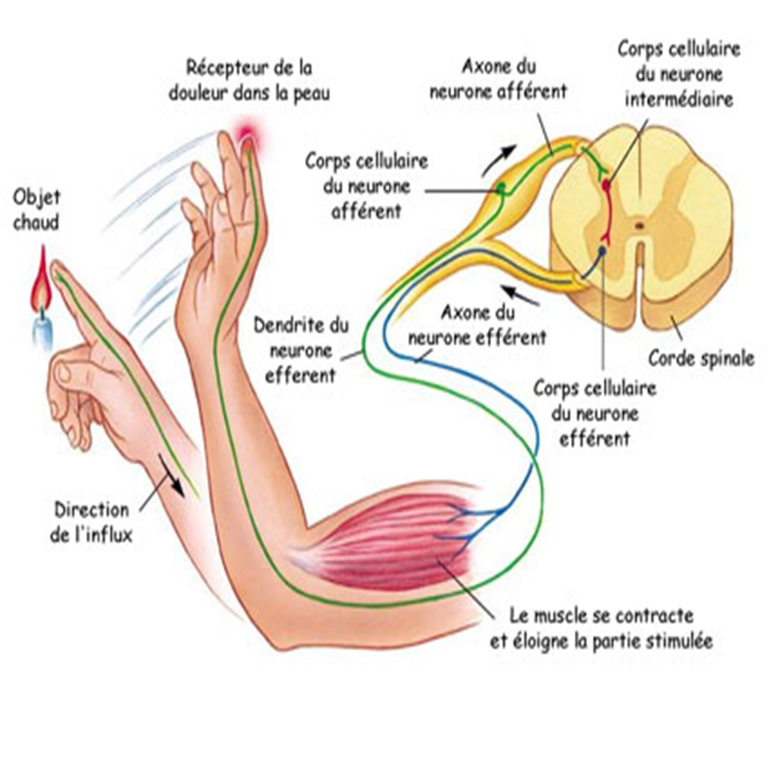
DOULEUR NOCICEPTIVE :
De la périphérie vers la moelle :
Le stimulus douloureux causé par la stimulation de récepteurs, les nocicepteurs, puis transmis par les voies de la douleur jusqu’au cortex cérébral, provoquant ainsi la perception de la douleur.

Slide 12
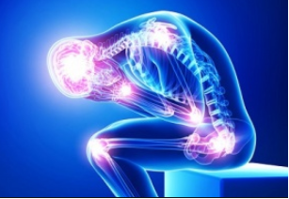
LES DOULEURS NEUROPATHIQUES :
Douleurs à type de brulures ou de décharges électriques avec à l’examen clinique souvent une hypoesthésie ou, au contraire, une allodynie (douleur induite par un stimulus non douloureux).
Sur le plan pharmacologique, la douleur neuropathique répond mal aux antalgiques et elle justifie en première intention l’utilisation de certains anti-épileptiques et/ou de certains anti-dépresseurs.

Slide 13

DOULEUR À COMPOSANTE PSYCHOGÈNE :
Pas de lésion apparente,
Amplifiée par des phénomènes psychologiques.
DOULEUR MIXTE ( SOUVENT CANCÉREUSE) :
Composante complexe des douleurs de types :
nociceptif,
neurogène
et psychogène.

Slide 14
L’EXPRESSION ET L’ÉVALUATION DE LA DOULEUR

Slide 15
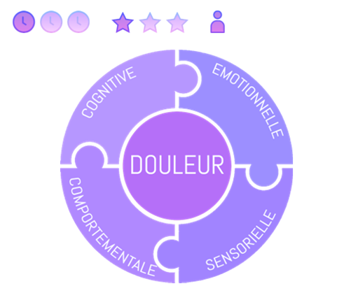
LES COMPOSANTES DE LA DOULEURS :
Composante sensorielle :
Permet le décodage de la qualité (brulure, décharge électrique, torsion…), la durée, l’intensité, la localisation.
Composante émotionnelle :
Ressenti désagréable, pénible, parfois insupportable qui peut s’amplifier jusqu’à l’anxiété ou la dépression. Elle vient majorer la sensation douloureuse

Slide 16
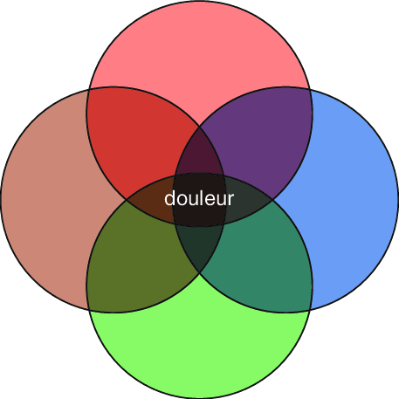
LES COMPOSANTES DE LA DOULEURS :
Composante cognitive :
Les représentations vont influencer la perception :
Expérience, Mémoire, Apprentissage, Compréhension, Culture, Croyances, Education, Milieu social…
Composante comportementale :
  Elle englobe les manifestations verbales et non verbales observables.
  Comportement douloureux peuvent se traduire par un langage +/-symbolique, mode d’appel à l’autre.

Slide 17
Expression de la douleur influencée par :
  l’état psychologique et émotionnel
  l’état physique
  la culture
  la pudeur
  le contexte de soins
  l’environnement social…

Slide 18

LES MOYENS ET OUTILS :
Interrogatoire du patient:
Le TILT est un moyen mémotechnique permettant d’évaluer la douleur selon 4 critères :
Temps,
Intensité,
Localisation,
Type.
Observation clinique (comportement, posture, grimace…)
Choix des échelles selon la personne/les situations
Les échelles de mesure : intensité de la douleur /effet des antalgiques

Slide 19
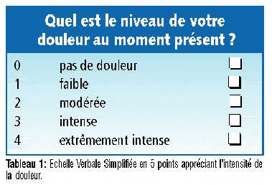
ECHELLE VERBALE SIMPLE (EVS)
Proposez au patient une série de qualificatifs hiérarchisés

Slide 20

ECHELLE NUMÉRIQUE SIMPLE
Le soignant demande au patient de quantifier verbalement sa douleur
allant de 0 (Douleur absente) à 10 (Douleur maximale).

Slide 21
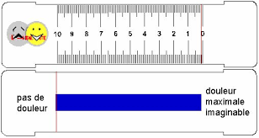
Echelle visuelle analogique (EVA)
Elle est recommandée par le ministère de la santé
Comment l’utiliser :
    Le patient place le curseur en fonction de l’ intensité́ de sa douleur à un temps donné :
    À l'une des extrémités : pas de douleur,
    À l'autre : douleur maximale imaginable
  Le soignant peut ensuite lire de l’autre côté de l’échelle (non visible par le patient) une donnée chiffrée qui correspond à la douleur exprimée par le patient.

Slide 22
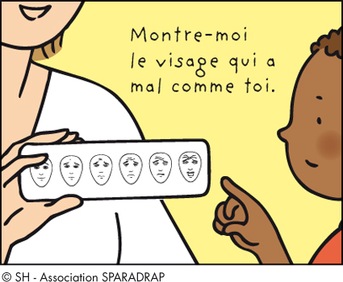
L’ EVA ADAPTÉE AUX ENFANTS
22

Slide 23

Les limites de l’auto évaluation par le patient :
Les explications du soignant doivent-être adaptées à la compréhension du patient.
Le patient doit-être apte à utiliser l’outil.
Utilisez de préférence toujours le même outil.
L’évaluation de la douleur s’effectue au travers de votre rôle propre et doit toujours être corrélé à votre observation clinique.

Slide 24
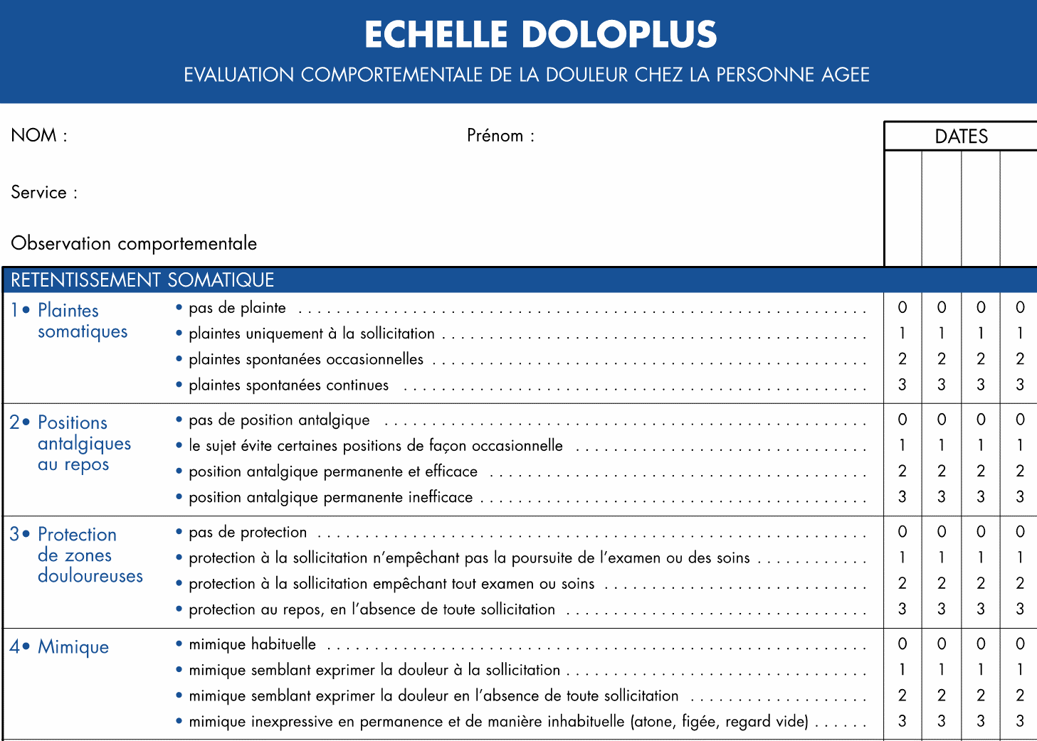
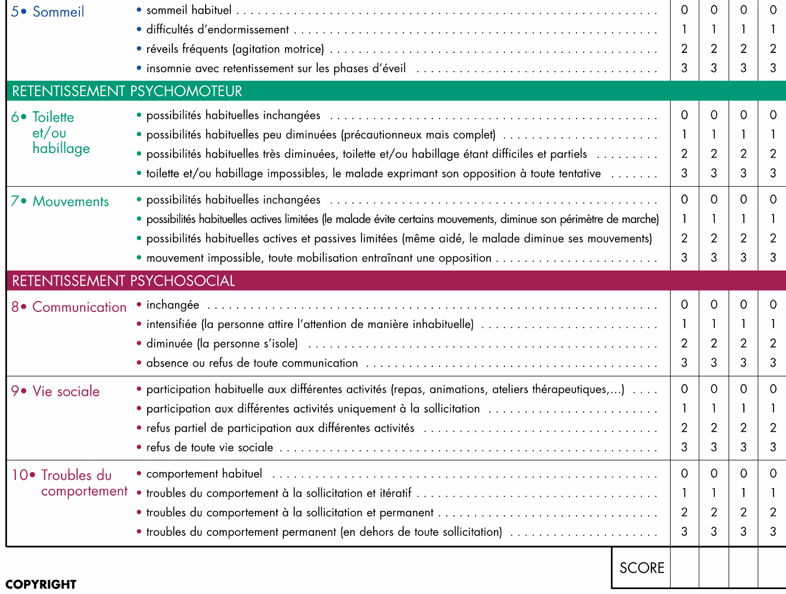
DOLOPLUS/ALGOPLUS : exemples d’échelles d’hétéro-évaluation
Les échelles d’hétéro-évaluation sont utilisées lorsque l’auto-évaluation est impossible.
Elles se réfèrent à l’observation clinique stricte (pas de subjectivité/jugement)

Slide 26
LES ANTALGIQUES

Slide 27
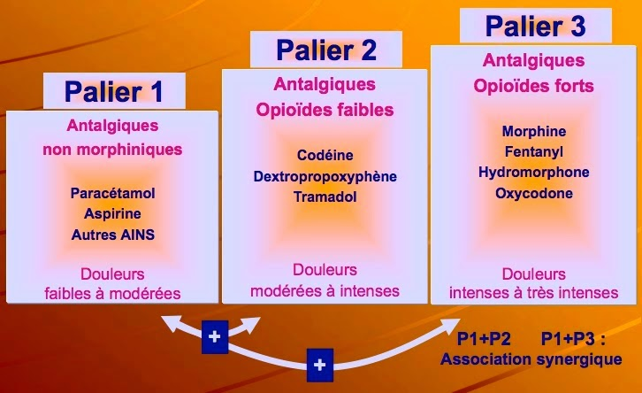
3 PALIERS D’ANTALGIQUES : QUELQUES PRINCIPES
  Ne pas attendre que la douleur s’installe.
  Quand une douleur est continue, les prises doivent être administrées de façon préventive, à heures fixes et à intervalles réguliers.
  Une règle : l’inefficacité d’un palier implique le passage au palier supérieur au regard d’une prescription médicale et d’une évaluation clinique.

Slide 28
RAPPELS SUR LA MORPHINE
  Classe des « Stupéfiants »
  Augmentation de la dose possible jusqu'à l'obtention d'un effet satisfaisant avec une surveillance rapprochée sur protocole. Si les effets secondaires restent contrôlables, sans plafonnement de l'action antalgique.
  A l’hôpital: traçabilité nominative des administrations, retour des unités non utilisées, comptage et conservation des ampoules vides/patch
En ville : ORDONNANCE SECURISEE
Effets secondaires :
  Respiration : dyspnée → détresse respiratoire
  Digestif : constipation, nausées, vomissements
  Neurologie : sédation, confusion mentale, vertiges, hallucinations et excitations.
  Urinaire : rétention urinaire
  Circulation : hypotension orthostatique
Surdosage = ARRET :
  Somnolence profonde, bradypnée <10 /apnée, myosis

Slide 29
LE MEOPA = protoxyde d’azote, le « gaz hilarant »
ANTASOL®, ENTONOX®, OXYNOX® 135, KALINOX®…
PROPRIETES
ANALGESIQUE
SEDATIF
ANXIOLYTIQUE
Pas d’utilisation pour un effet anesthésique, d’où
- Pas de dépression respiratoire, ni perte de conscience, ni risque d’hypoxie
- Maintien du réflexe de déglutition
INDICATIONS et PRECAUTIONS
Soignant formé / Patient informé
Sur prescription médicale
Soins douloureux de courte durée (≤ 60 mn : ponction lombaire, pansements complexes, réduction de fractures simples, soins dentaires …)
Dans des locaux ventilés
Surveillance continue du patient (2 soignants)
  Si perte du contact verbal, arrêter le soin
  EFFETS SECONDAIRES
  Réversibles dès l’arrêt de l’inhalation : euphorie, modification des perceptions sensorielles, paresthésies (bouche et mains), sensations vertigineuses, nausées
  Nécessitant l’arrêt de l’administration : vomissements, agitation
Risque de potentialisation des effets si association avec des médicaments à action centrale (opiacés, psychotropes)

Slide 30
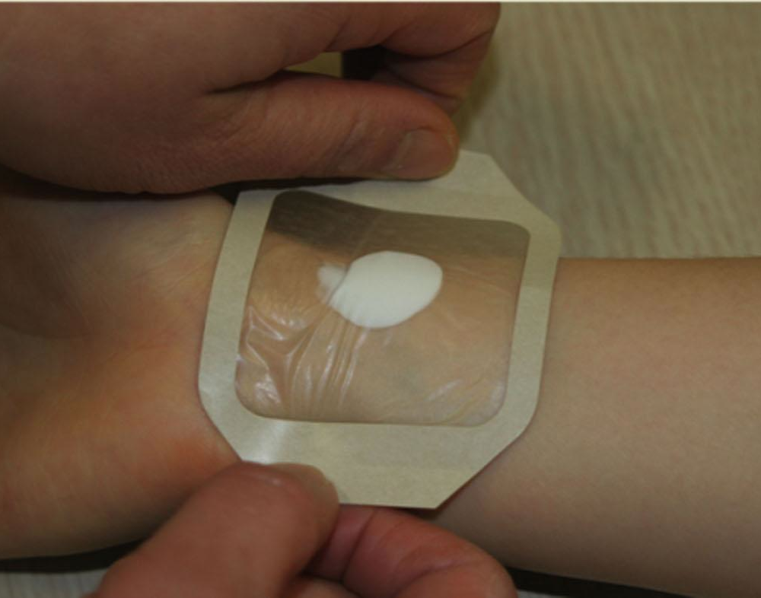
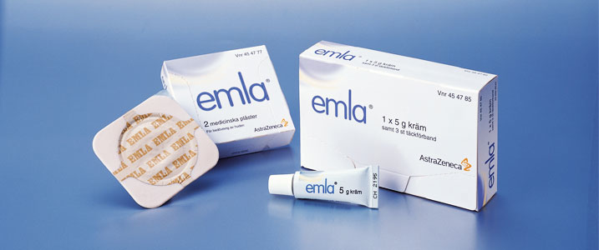
CREMES ANESTHESIQUES
Pommade EMLA®
EMLA patch® 5% ou crème
= pansement adhésif cutané́
Emulsion anesthésique faite d’un mélange de lidocaïne (2,5%) et de prilocaïne (2,5%)
Patch: contient 1 gr de crème et permet d’anesthésier une surface de 10 cm2
Crème : sous forme de tube de 5 gr

Slide 31
CREMES ANESTHESIQUES
PROPRIETES
Maximum d’efficacité entre 1h et 2h d’application
Profondeur de l’anesthésie proportionnelle à la durée d’application :
  → 3 mm de profondeur pour 1 h d’application
  5 mm pour 2 heures d’application
Persistance de l’anesthésie au-delà̀ du retrait de la crème
Rôle IDE: noter l’heure de la pose sur le pansement et bien respecter le temps de pose
SURVEILLANCES
  Efficacité́ analgésique
  Apparition d’effets cutanés indésirables
CONTRE-INDICATIONS
  - Allergie
  - Grossesse
  - Méthémoglobinémie congénitale, porphyries

Slide 32
PRISE EN CHARGE NON MEDICAMENTEUSE
DE LA DOULEUR

Slide 33

Les alternatives aux traitements médicamenteux
L’hypnose (hypno-analgésie pédiatrique)
L’acupuncture
La sophrologie (substituer une sensation désagréable par une autre sensation choisie)
La relaxation, la visualisation positive (utilisation d’images mentales et ou de techniques respiratoires)
ETC…

Slide 34
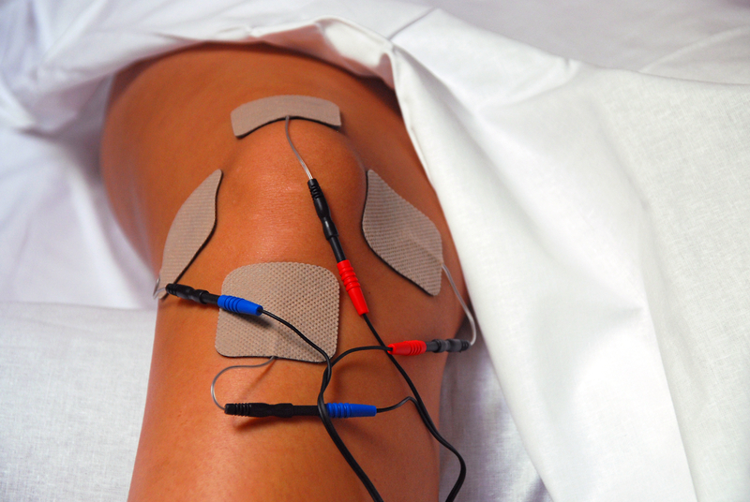
Le TENS
  But = grâce à la stimulation électrique, gêner la transmission du message nociceptif au niveau médullaire
  → diminuer les perceptions douloureuses, (musculaires, neurogènes…)
  Petit appareil électrique qui stimule des points spécifiques pour soulager la douleur

Slide 35

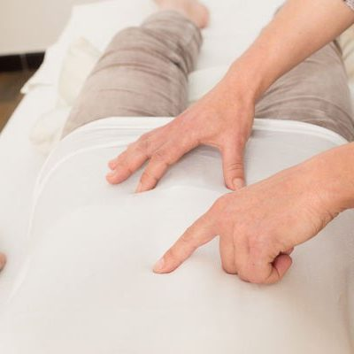
La RESC : résonance énergétique sous cutané
  Issue de la médecine traditionnelle chinoise et des principes de l’océanographie
  Action par stimulation superficielle douce de points situés sur les méridiens → induit des ondes de résonnance
  Très bons résultats sur les douleurs et l’anxiété

Slide 36
BIBLIOGRAPHIE
Support de cours 2021
https://www.who.int/fr
Loi du 4 mars 2002
Code de la santé publiques://www.inserm.fr/dossier/douleur/
Soins infirmiers et douleurs, Christiane METZGER et André MULLER Ed Masson, paris, 2000
Douleurs, compétences et rôle infirmier, Med-Line Ed 2006

Slide 37
MERCI DE VOTRE ATTENTION

